Slide 1
Презентація досвіду роботи вчителя
Рябова Єлизавета Федорівна
Вчитель російської мови та зарубіжної літератури
Синельниківська загальноосвітня щкола І-ІІІ ступенів №1

Slide 2
Моє педагогічне кредо
Будь сонцем для дітей: освітлюй, зігрівай, зрощуй!

Slide 3
Науково-методична проблема:
Формування позитивного світосприйняття учнів як важливий фактор успішної соціалізації особистості.

Slide 4
У своїй діяльності користуюся
прийомами : складання опорних схем і конспектів, побудування асоціативних ланцюжків, гронування, мозковий штурм, групова дискусія, складаня синквейнів.
формами : індивідуально-групова і групова робота, робота у парах, взаємонавчання, гра;
- методами : проблемного викладу матеріалу, проблемно-пошуковим, дослідницьким;
- технологіями : проблемного навчання, формування позитивного світосприйняття.

Slide 5
Самоосвітня робота:
- курси підвищення кваліфікації при ДОІППО(2014р.);
-читання педагогічної преси та інтернет-видань;
підписка на фаховий журнал «Всесвітня література у середніх навчальних закладах України», «Зарубіжна література в школі»;
-відвідування психолого-педагогічних семінарів та педрад;
-вивчення досвіду вчителів міста.

Slide 6
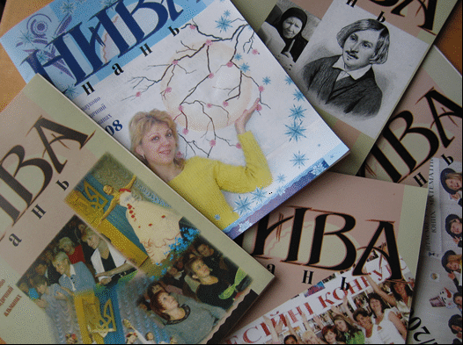
Мої публікації:
-методичні розробки з предмету на сторінках власного сайту (в електронному портфоліо);
науково-методичний альманах «Нива знань»(№4 2014р.);
статті на педагогічні теми у загальноросійському виданні «Моя сім’я» – 5 публікацій ;
-статті у місцевих газетах «Синельниківські вісті» та «Берег надій»;
-публікації на сайті школи.

Slide 7
Позакласні заходи з предмету:
-зйомки відефільму за баладою Ф.Шиллера «Рукавичка»;
камерний вечір поезії для учнів 10 класу;
-літературний КВК у 5 класі та ін.

Slide 8
Моніторинг навчальних досягнень за атестаційний період (якісний показник)

Slide 9
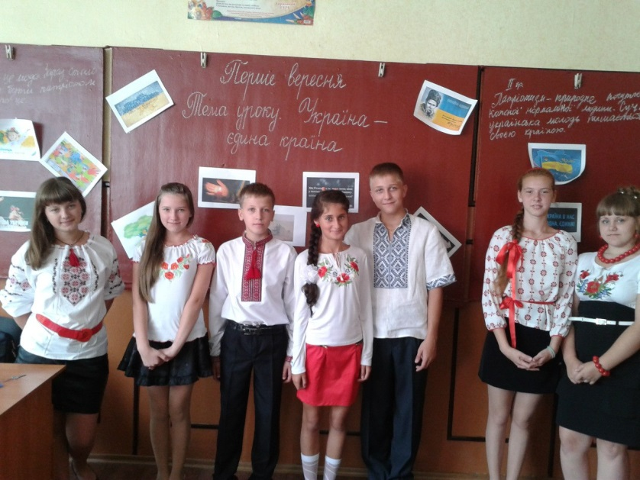
Робота з класом
Проблема класного колективу : виховання громадянської свідомості учнів шляхом залучення до життя суспільства як важлива складова соціалізації особистості.

Slide 10
Робота з обдарованими дітьми:
-підготовка до участі у предметній олімпіаді;
розвиток творчих здібностей у написанні прозових і поетичних творах;
-залучення до участі в обласному конкурсі «Юнтелпрес» (у жанрах «Фоторепортаж» і «Шкільна радіопрограма»);
-участь в «Благодійному читацькому марафоні».

Slide 11
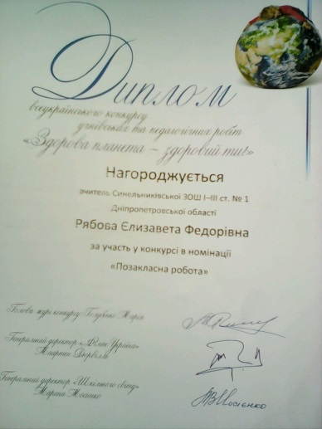
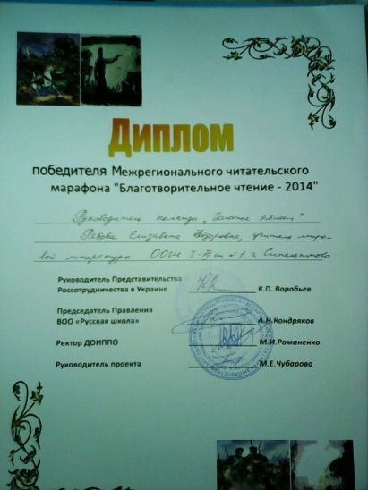
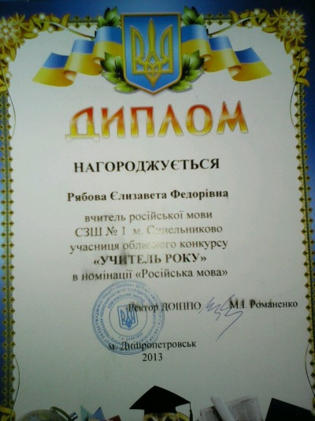
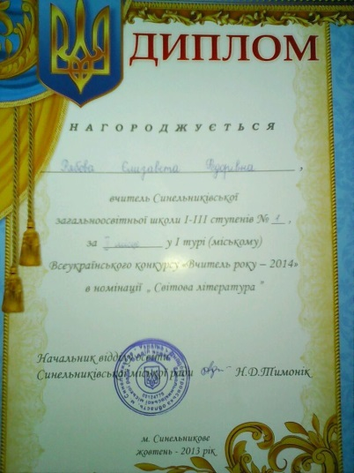
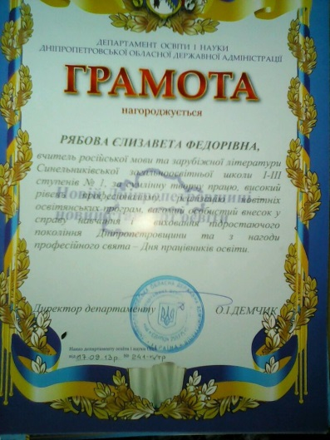
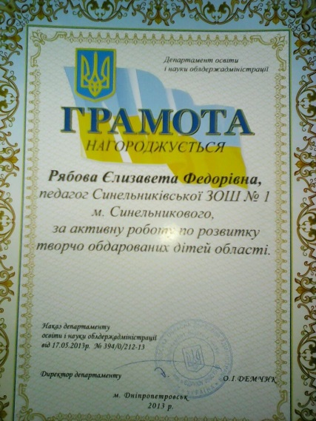
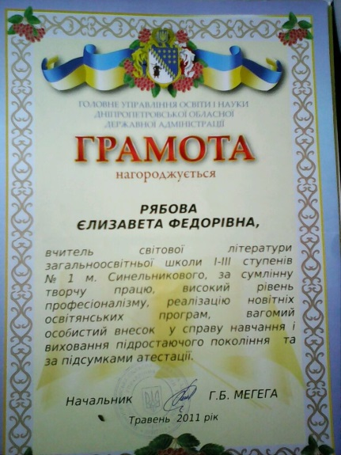
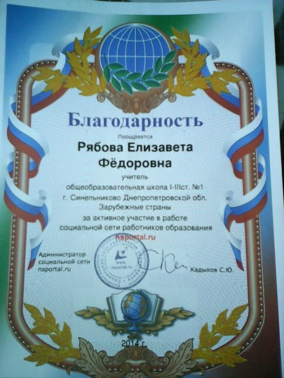
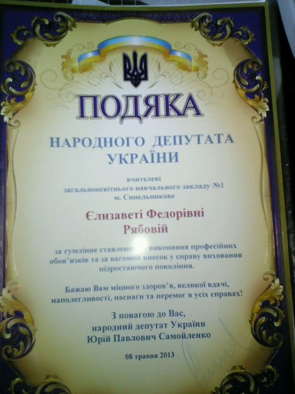
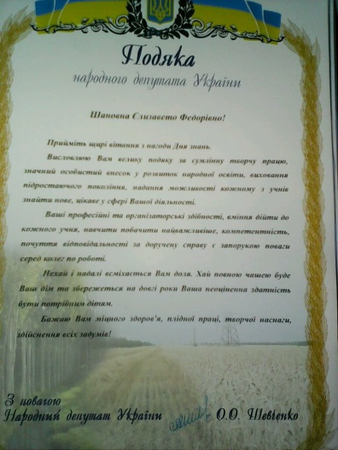
Мої нагороди:

Slide 12
Дякую за увагу!

